Slide 1

Gruppo di lavoro:
Studi urbanistici
Claudio Saragosa, Michela Chiti, Giacomo Rossi, Fabio Iacometti, Giovanna Montoro, Antonio Caruso
Rilievo urbano ed architettonico
Alessando Merlo, Gaia Lavoratti, Giulia Lazzari, Alessandro Manghi, Errico Palmieri
Composizione architettonica
Francesco Valerio Collotti, Chiara Simoncini, Giulia Sagarriga Visconti
Valutazioni dei valori economici
Benedetto Rocchi, Paolo Rosato
Coordina Claudio Saragosa

Slide 2
Valutazioni economiche del processo di rigenerazione della piccola città fra Caletta e Lillatro
Benedetto Rocchi e Paolo Rosato
Rosignano 04/03/2022

Slide 3
Obiettivo:
Costruire una procedura in grado di simulare/stimare i benefici prodotti dagli interventi di riqualificazione edilizia e urbana proposti nel piano
Riqualificazione Urbana e Valori immobiliari Benedetto Rocchi e Paolo Rosato

Slide 4
Come?
- mappatura della distribuzione del valore immobiliare nell’area di piano nella situazione attuale;
- individuazione delle più importanti caratteristiche dell’area che influiscono sia positivamente che negativamente sul valore;
- stima del peso di tali caratteristiche;
- costruzione di un modello di simulazione degli effetti degli interventi (modifiche delle caratteristiche) sul valore.
Riqualificazione Urbana e Valori immobiliari Benedetto Rocchi e Paolo Rosato

Slide 5
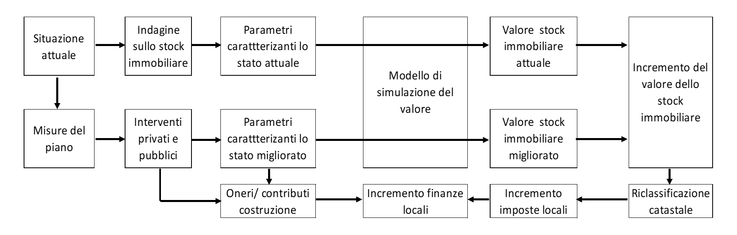
La struttura del modello di valutazione del piano

Slide 6
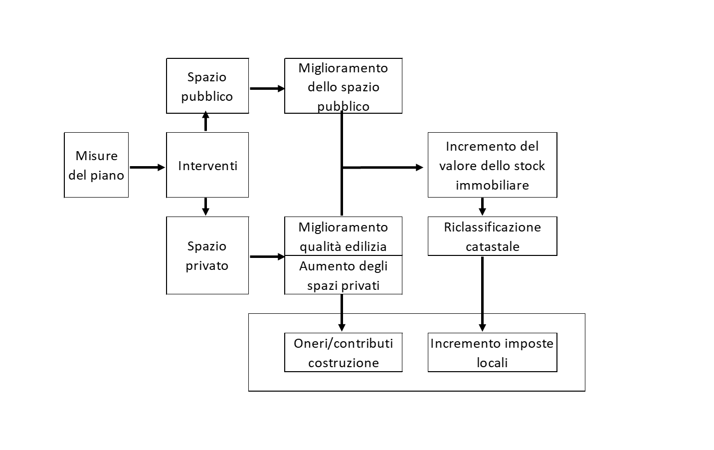
La struttura del modello di valutazione del piano

Slide 7
La procedura per la stima dei costi del piano

Slide 8
Perché?
- fornire un riferimento oggettivo e trasparente sulla distribuzione del valore immobiliare;
- individuare le aree più problematiche (valori più bassi);
- supportare l’individuazione dei fattori «critici»;
- valutare l’entità dei possibili effetti e la loro distribuzione.
Riqualificazione Urbana e Valori immobiliari Benedetto Rocchi e Paolo Rosato

Slide 9
Come si stima l’impatto delle caratteristiche immobiliari sul valore?
- in genere individuando, con tecniche econometriche, la relazione esistente fra le caratteristiche dell’immobile ed i prezzi di mercato.
In particolare:
- Caratteristiche intrinseche: dimensioni, finiture, manutenzione, dotazioni tecnologiche, servizi, ecc.;
- caratteristiche estrinseche (location): centralità, accessibilità, servizi commerciali e pubblici e, non ultima, la qualità urbana.
- il valore della «location» è riassunto dal Valore Posizionale VP=[f(x_{i})]
Riqualificazione Urbana e Valori immobiliari Benedetto Rocchi e Paolo Rosato

Slide 10
Qual è l’effetto dei processi di rigenerazione urbana sul Valore Posizionale?
- la valutazione presupporrebbe l’individuazione dell’effetto degli interventi di rigenerazione sull’andamento del valore immobiliare nel tempo (pochi studi);
- più semplicemente, si rileva l’effetto delle caratteristiche qualitative urbane sul valore e si assume che tale effetto sia potenzialmente prodotto anche dagli interventi di rigenerazione che prevedono un miglioramento simile a quello studiato (value transfer);
Riqualificazione Urbana e Valori immobiliari Benedetto Rocchi e Paolo Rosato

Slide 11
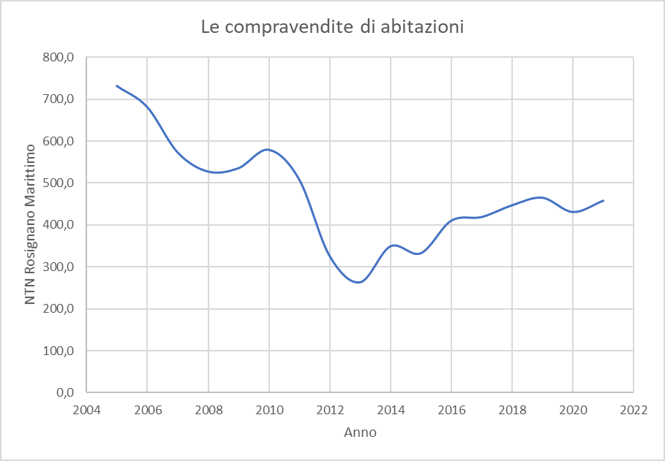
Il mercato immobiliare a Rosignano Marittimo/Solvay
Riqualificazione Urbana e Valori immobiliari Benedetto Rocchi e Paolo Rosato

Slide 12
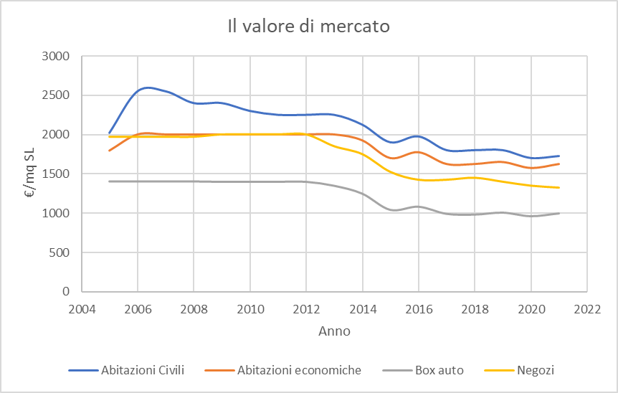
Riqualificazione Urbana e Valori immobiliari Benedetto Rocchi e Paolo Rosato

Slide 13
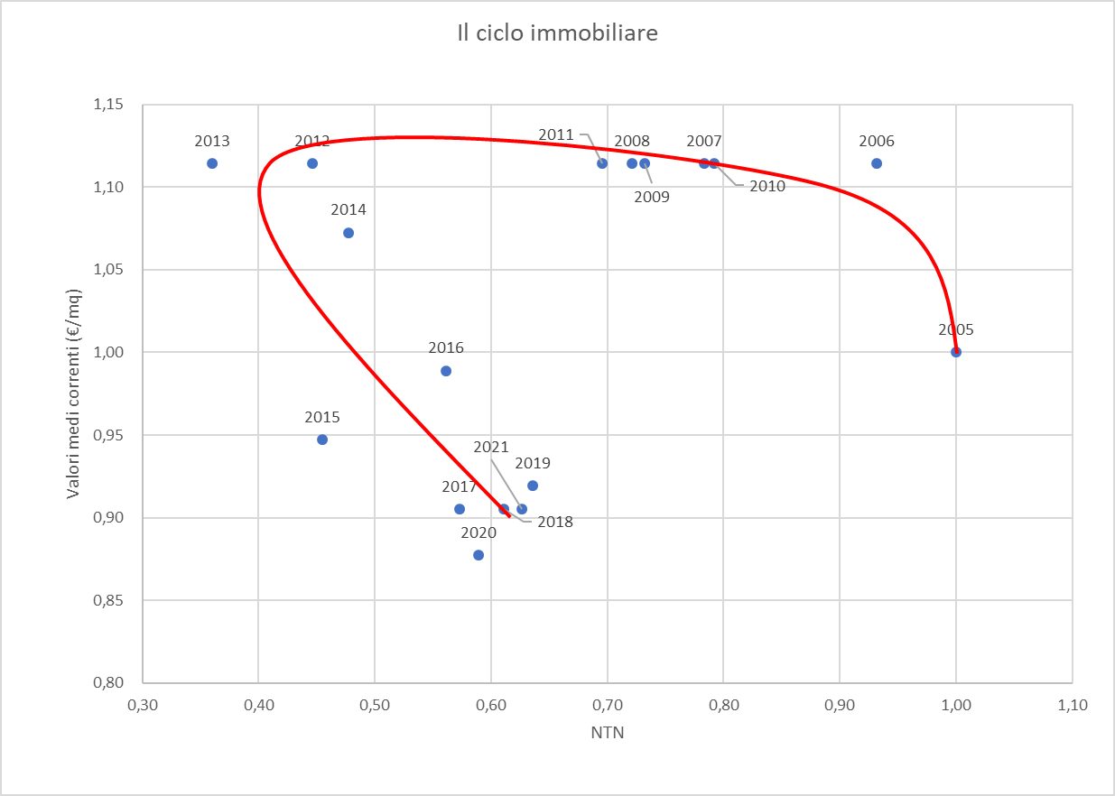
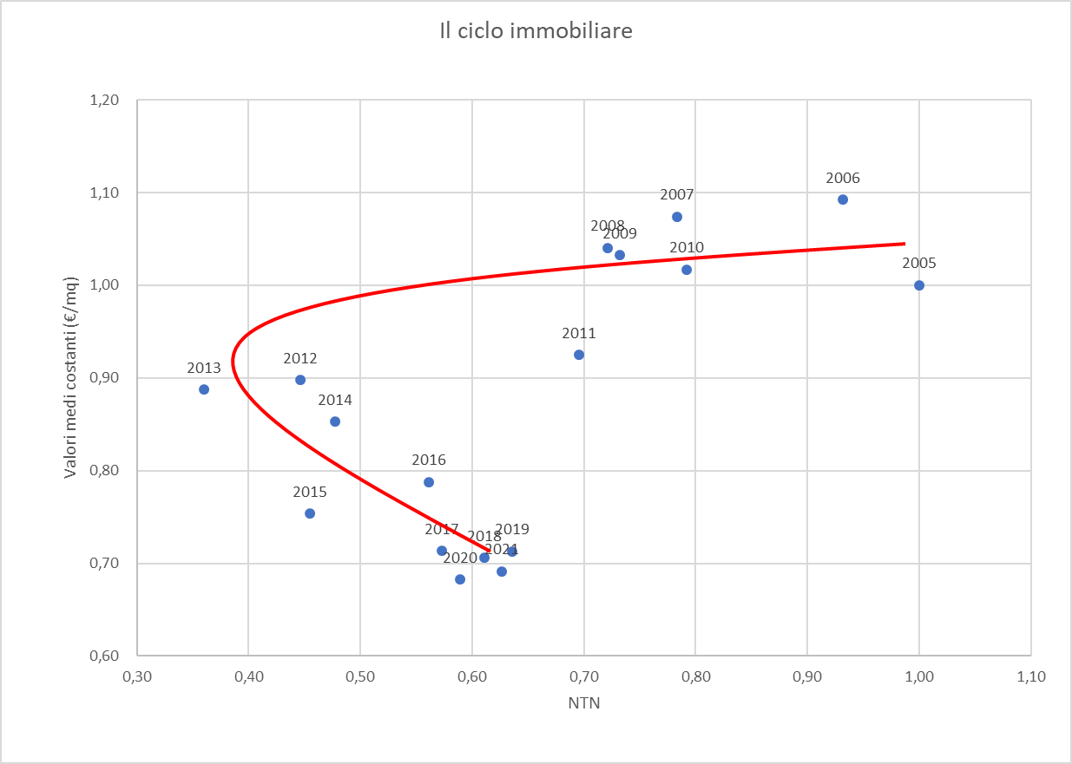
Riqualificazione Urbana e Valori immobiliari Benedetto Rocchi e Paolo Rosato

Slide 14
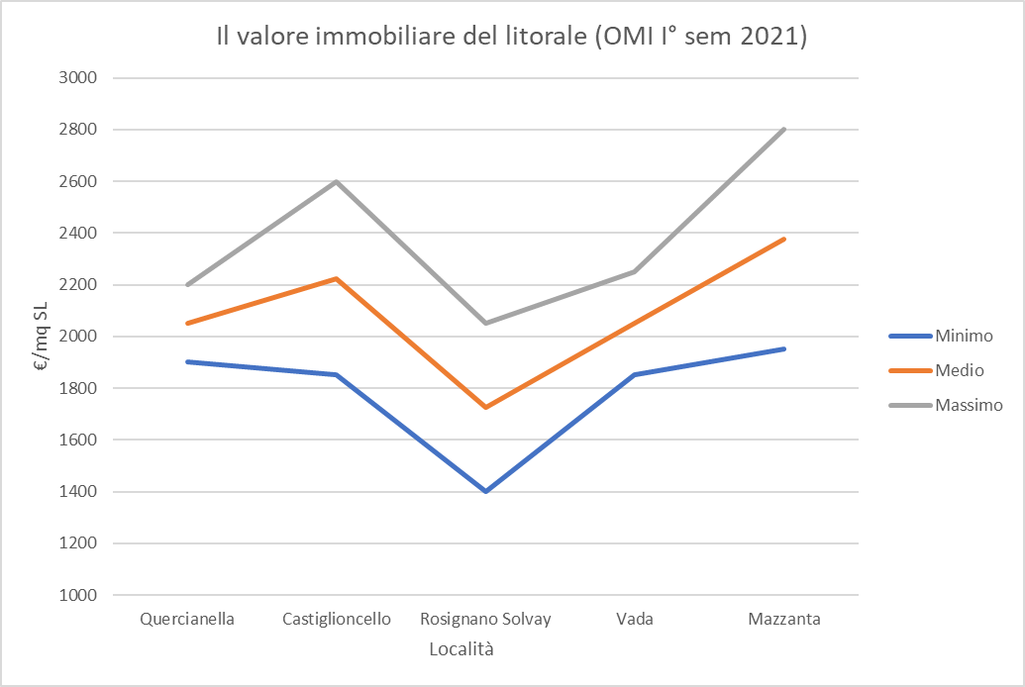
Riqualificazione Urbana e Valori immobiliari Benedetto Rocchi e Paolo Rosato

Slide 15
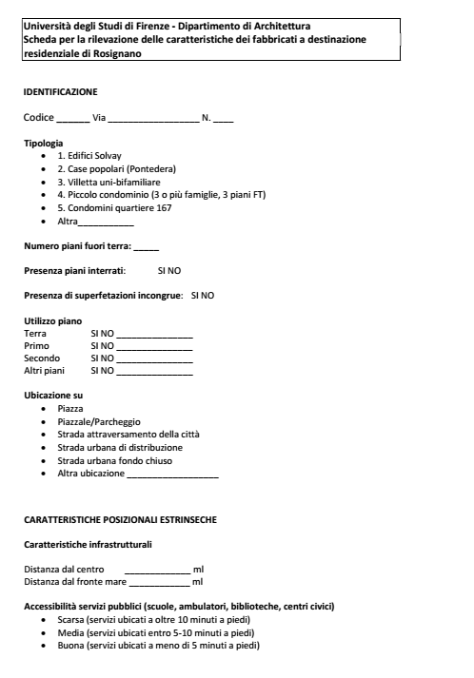
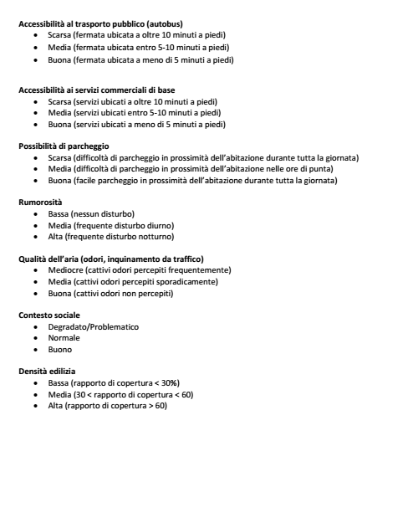
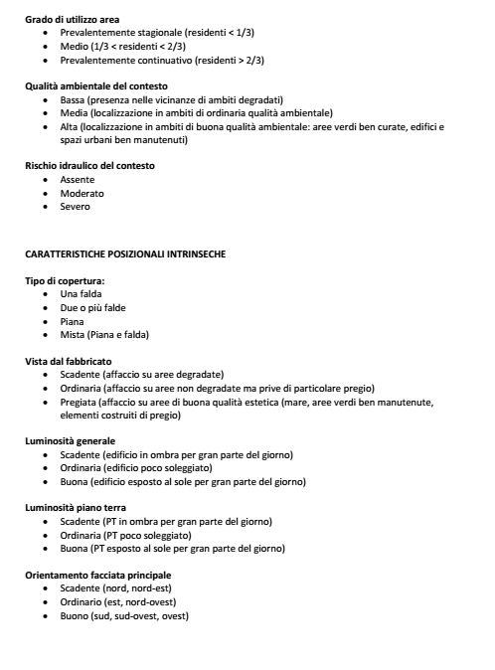
L’indagine sul patrimonio immobiliare
Riqualificazione Urbana e Valori immobiliari Benedetto Rocchi e Paolo Rosato

Slide 16
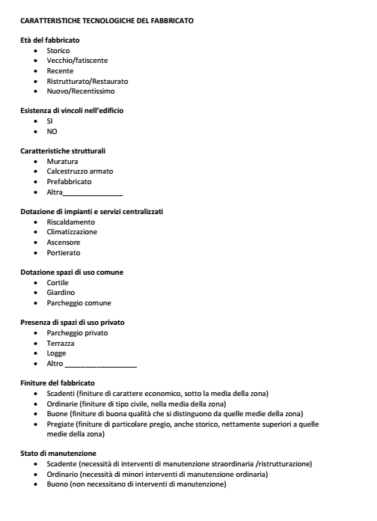

L’indagine sul patrimonio immobiliare
Riqualificazione Urbana e Valori immobiliari Benedetto Rocchi e Paolo Rosato

Slide 17
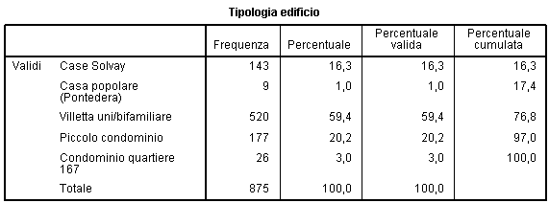
Riqualificazione Urbana e Valori immobiliari Benedetto Rocchi e Paolo Rosato

Slide 18
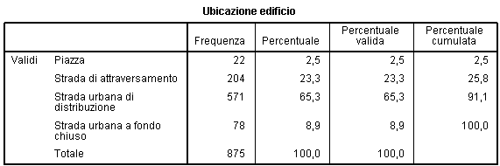
Riqualificazione Urbana e Valori immobiliari Benedetto Rocchi e Paolo Rosato

Slide 19
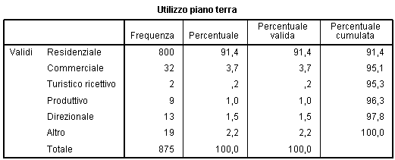
Riqualificazione Urbana e Valori immobiliari Benedetto Rocchi e Paolo Rosato

Slide 20
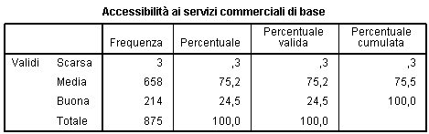
Riqualificazione Urbana e Valori immobiliari Benedetto Rocchi e Paolo Rosato

Slide 21
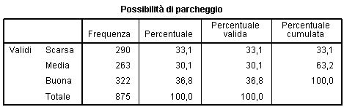
Riqualificazione Urbana e Valori immobiliari Benedetto Rocchi e Paolo Rosato

Slide 22
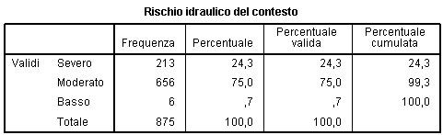
Riqualificazione Urbana e Valori immobiliari Benedetto Rocchi e Paolo Rosato

Slide 23
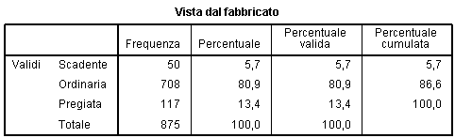
Riqualificazione Urbana e Valori immobiliari Benedetto Rocchi e Paolo Rosato

Slide 24
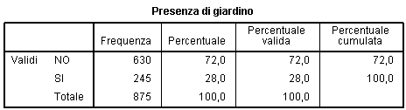
Riqualificazione Urbana e Valori immobiliari Benedetto Rocchi e Paolo Rosato

Slide 25
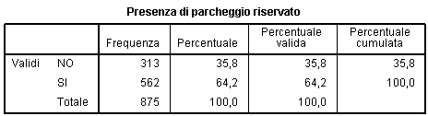
Riqualificazione Urbana e Valori immobiliari Benedetto Rocchi e Paolo Rosato

Slide 26
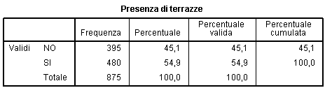
Riqualificazione Urbana e Valori immobiliari Benedetto Rocchi e Paolo Rosato

Slide 27
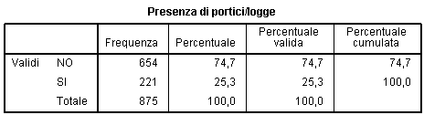
Riqualificazione Urbana e Valori immobiliari Benedetto Rocchi e Paolo Rosato

Slide 28
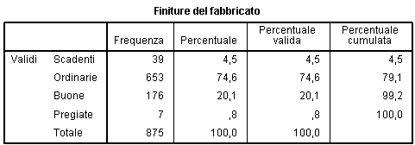
Riqualificazione Urbana e Valori immobiliari Benedetto Rocchi e Paolo Rosato

Slide 29
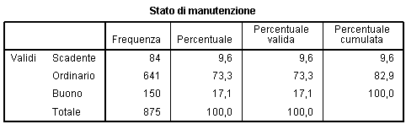
Riqualificazione Urbana e Valori immobiliari Benedetto Rocchi e Paolo Rosato

Slide 30
Riqualificazione Urbana e Valori immobiliari Benedetto Rocchi e Paolo Rosato

Slide 31
Tre modelli di simulazione del valore:
  Residenziale/Direzionale
  Commerciale
  Artigianale /Produttivo
Riqualificazione Urbana e Valori immobiliari Benedetto Rocchi e Paolo Rosato

Slide 32
La simulazione del valore dei fabbricati residenziali/direzionali
Riqualificazione Urbana e Valori immobiliari Benedetto Rocchi e Paolo Rosato

Slide 33
La simulazione del valore dei fabbricati commerciali
Riqualificazione Urbana e Valori immobiliari Benedetto Rocchi e Paolo Rosato

Slide 34
La simulazione del valore dei fabbricati artigianali
Riqualificazione Urbana e Valori immobiliari Benedetto Rocchi e Paolo Rosato

Slide 35
Valore e caratteristiche dei fabbricati residenziali (R-qc = 0,629)
Riqualificazione Urbana e Valori immobiliari Benedetto Rocchi e Paolo Rosato

Slide 36
Valore e Indici dei fabbricati residenziali (R-qc = 0,538)
Riqualificazione Urbana e Valori immobiliari Benedetto Rocchi e Paolo Rosato

Slide 37
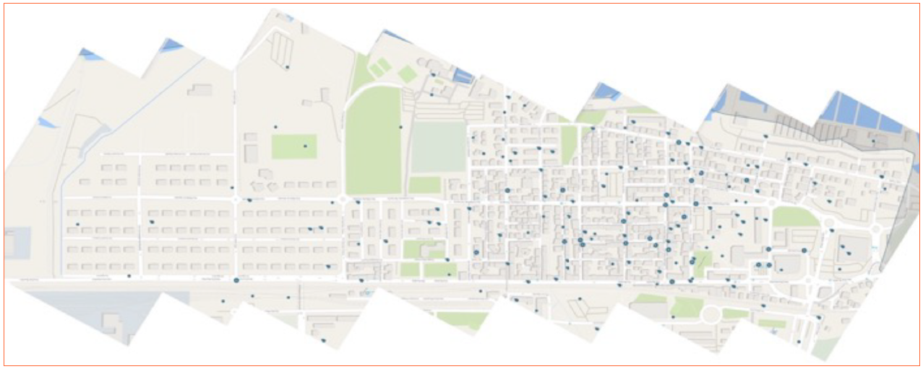
I valori immobiliari correnti: rilevazione
Rilevazione dei prezzi di offerta correnti sul mercato: circa 80 edifici
Stima dei valori immobiliare del rilevatore:
  Sulla base delle conoscenze tecniche
  Della rilevazione delle caratteristiche degli edifici
  Dei contatti con operatori del luogo
Regressione dei prezzi di offerta rilevati sul valore di stima
Estensione a tutti gli edifici del prezzo di offerta

Slide 38
Il problema econometrico
La distribuzione dei valori immobiliari presenta dei pattern non casuali
Questo significa che almeno una parte del valore è determinato dalla collocazione spaziale dell’edificio in quanto tale
In queste situazioni la regressione lineare multipla può presentare problemi di «endogenità» delle variabili esplicative
  La stima dei coefficienti è distorta e non consistente
L’Indice Posizionale Estrinseco è per costruzione potenzialmente endogeno
Altri potenziali problemi
  Multicollinearità
  Eteroschedasticità

Slide 39
Metodologia
Test delle ipotesi sulla presenza di autocorrelazione spaziale nei dati
Individuazione della natura dell’autocorrelazione spaziale nei dati
  Spatial lag
  Spatial error
Scelta della tecnica di stima più appropriata
Specificazione empirica del modello

Slide 40
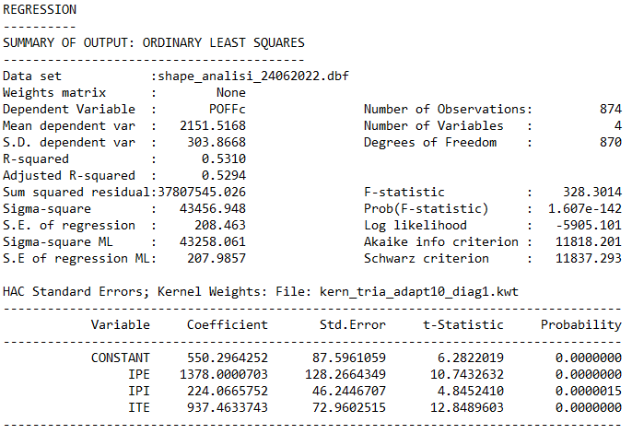
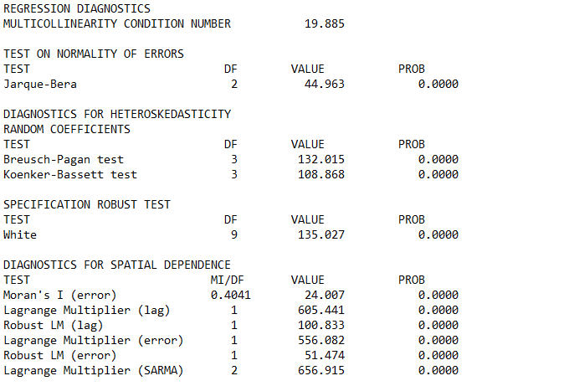
Presenza di autocorrelazione spaziale nei dati
I risultati suggeriscono un modello con spatial lag
Stimato con metodologia dei minimi quadrati a due stadi (S2LS)

Slide 41
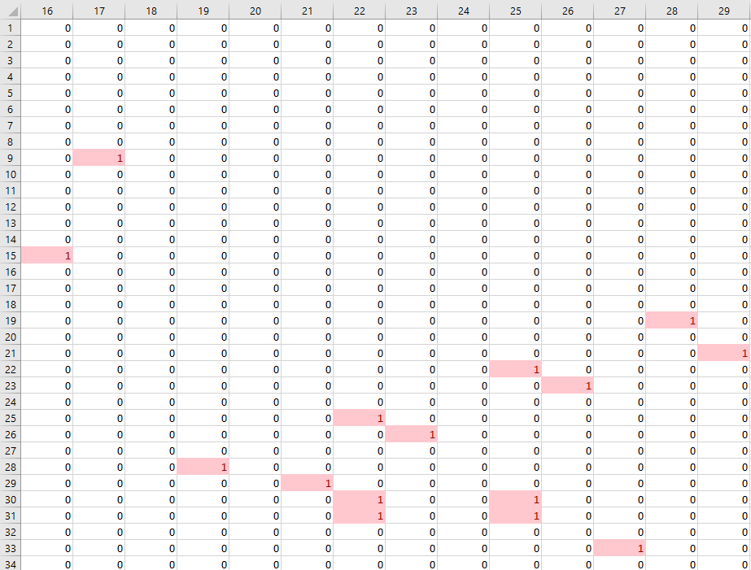
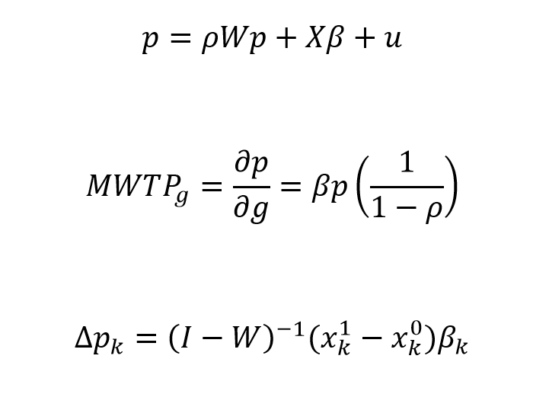
Modello con spatial lag

Slide 42
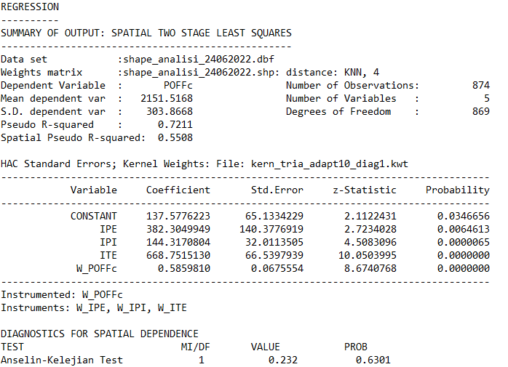
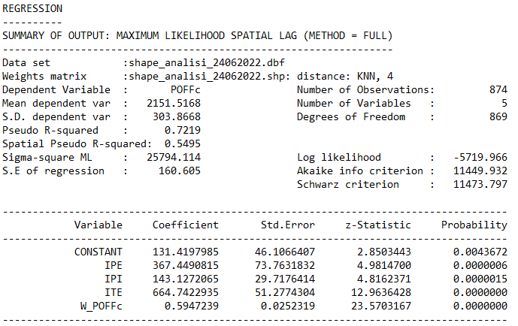
I risultati del modello

Slide 43
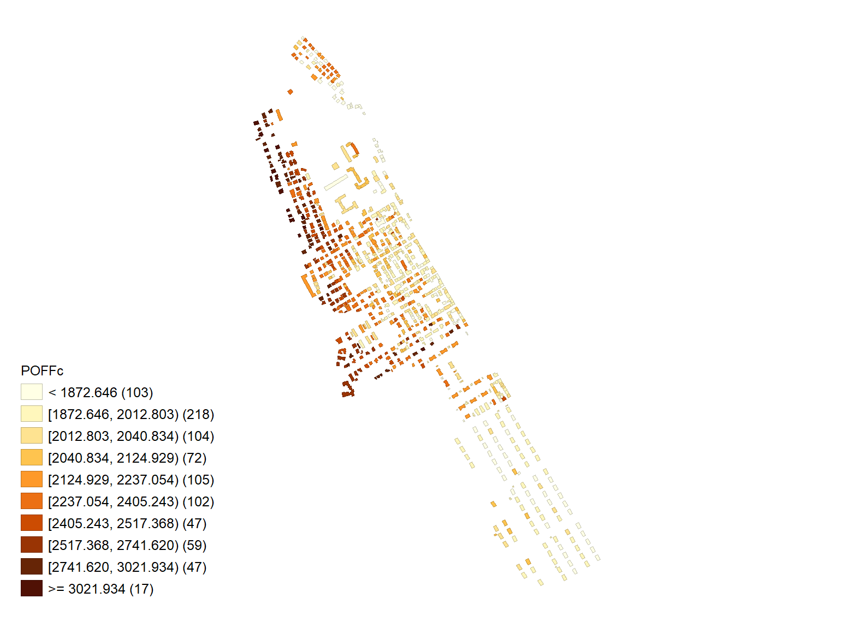
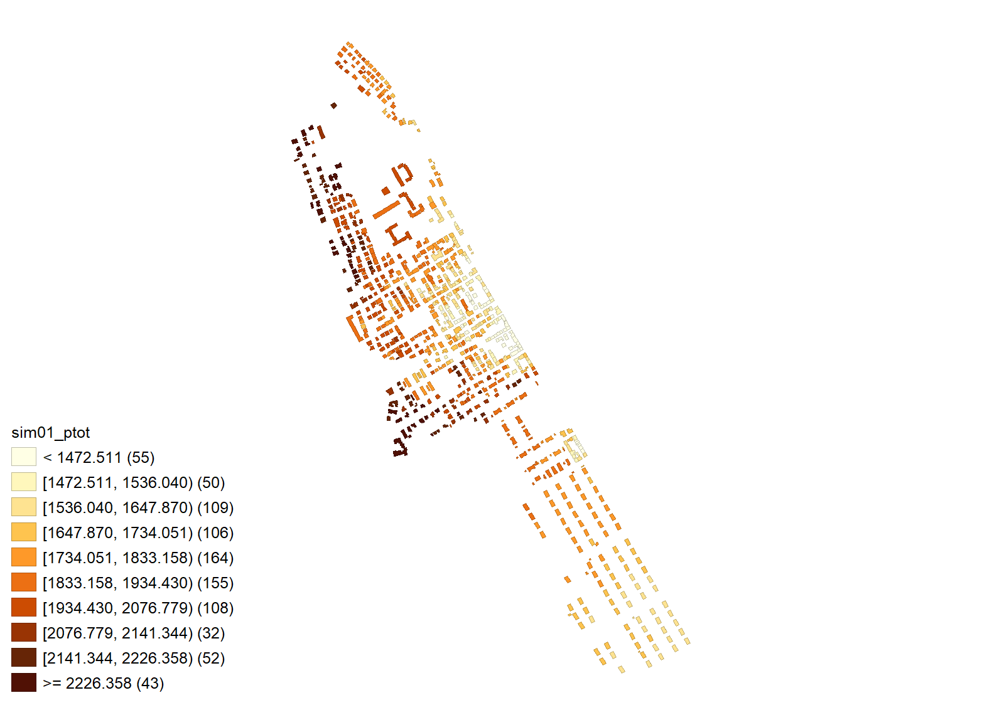
Prezzo rilevato e prezzo simulato: superfici residenziali

Slide 44
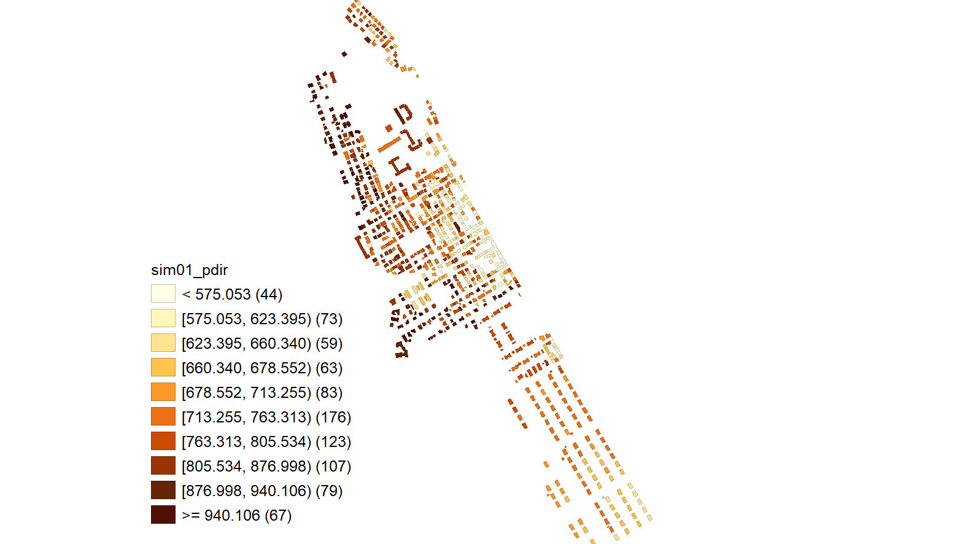
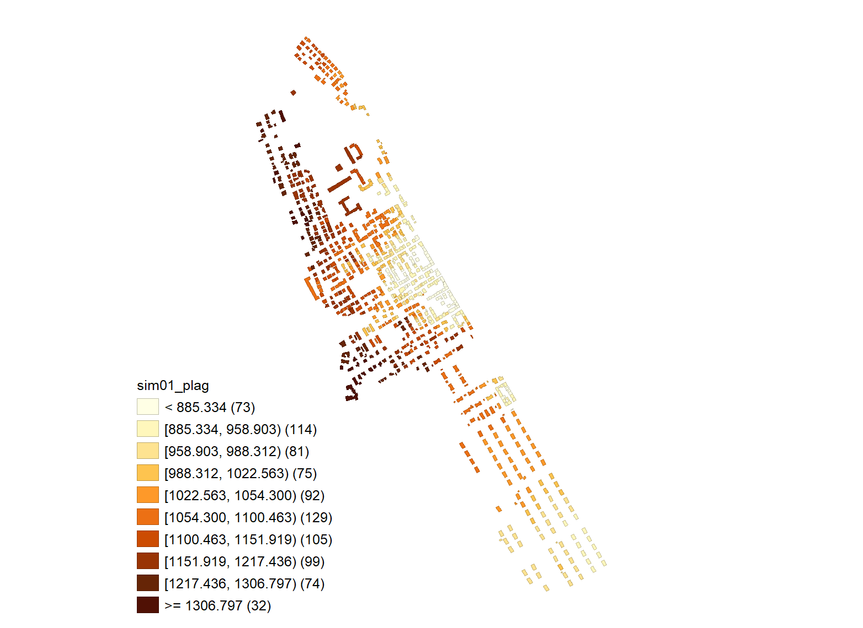
Scomposizione del valore immobiliare: impatto della componente spaziale
Effetto diretto
Effetto indiretto

Slide 45
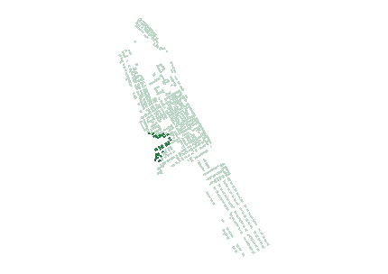
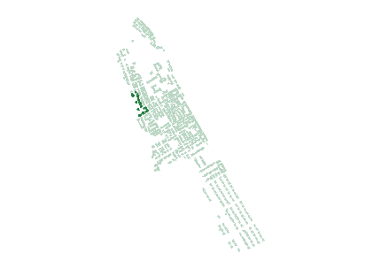
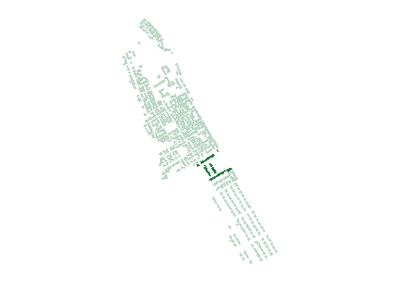
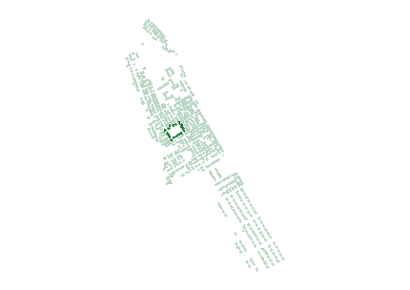
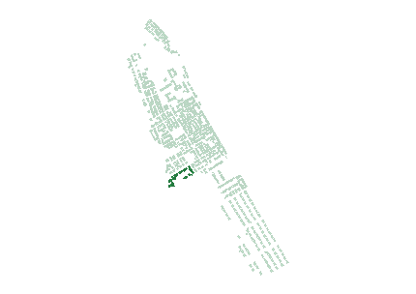
Interventi nello spazio pubblico: gli edifici coinvolti
Riqualificazione stabilimenti
Molo e nuova passeggiata a mare
Risistemazione sagrato
Piazza
monte alla rena
Nuovo pergolato di passaggio

Slide 46
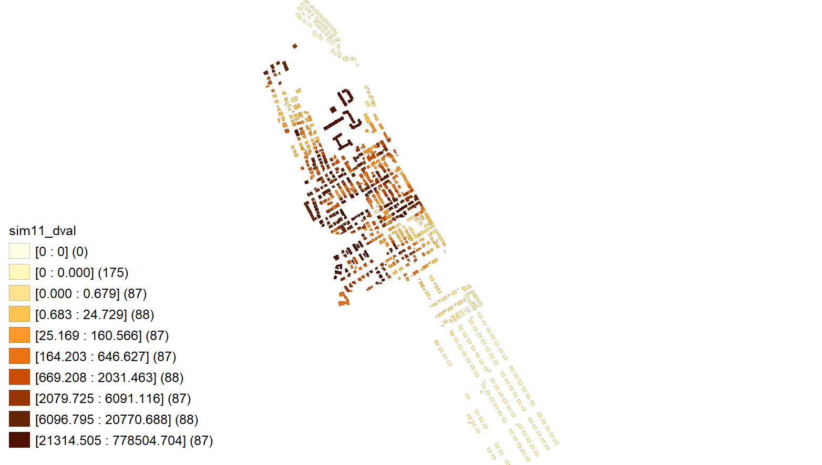
Scenario statico: solo interventi privati

Slide 47
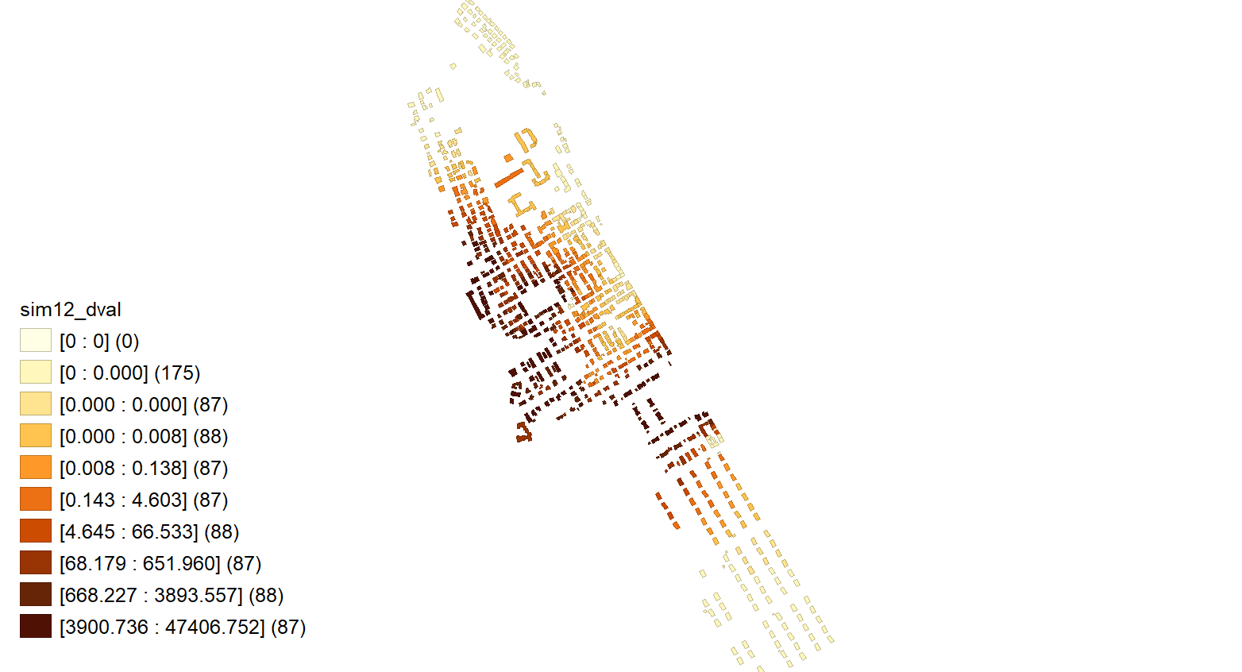
Scenario statico: solo interventi nello spazio pubblico

Slide 48
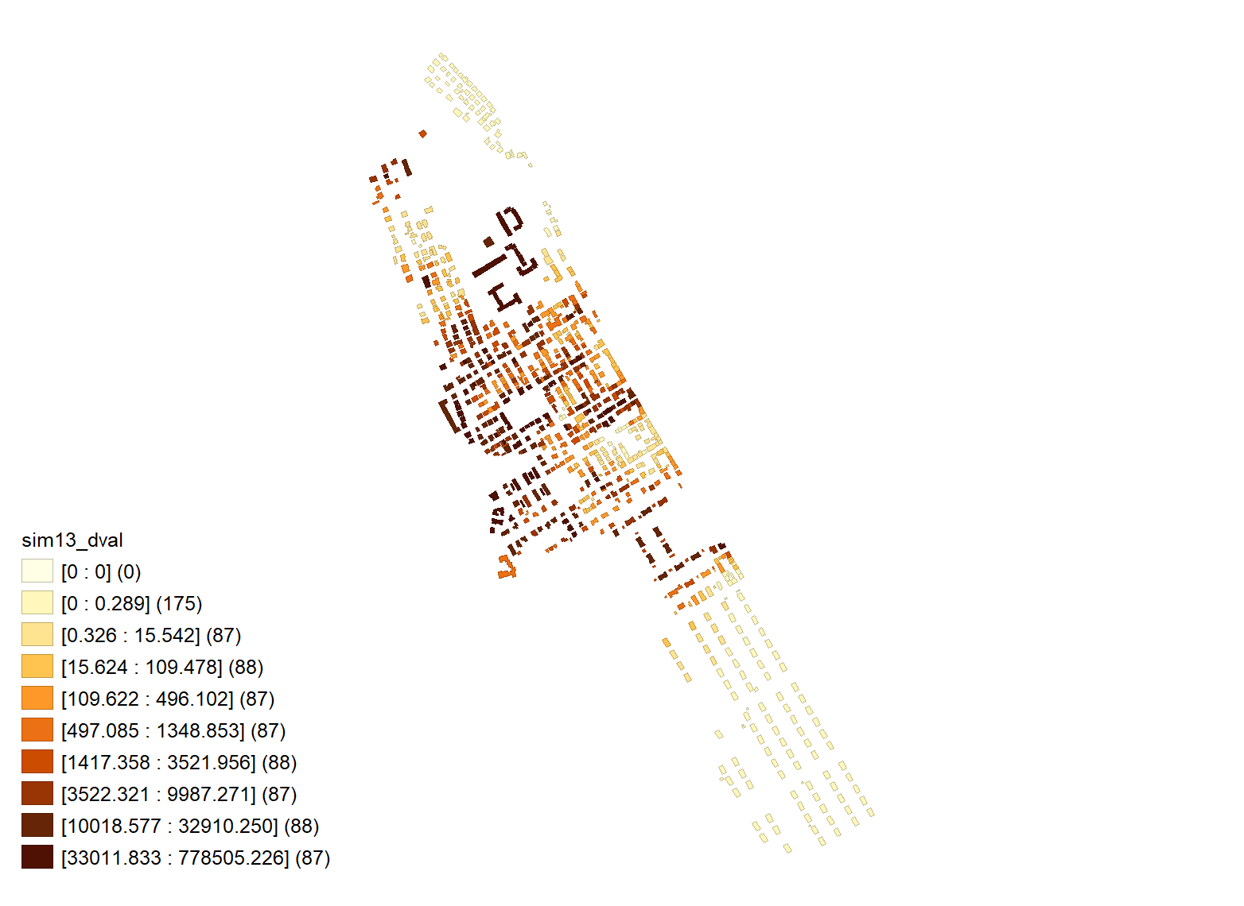
Scenario statico: interventi privati e pubblici

Slide 49
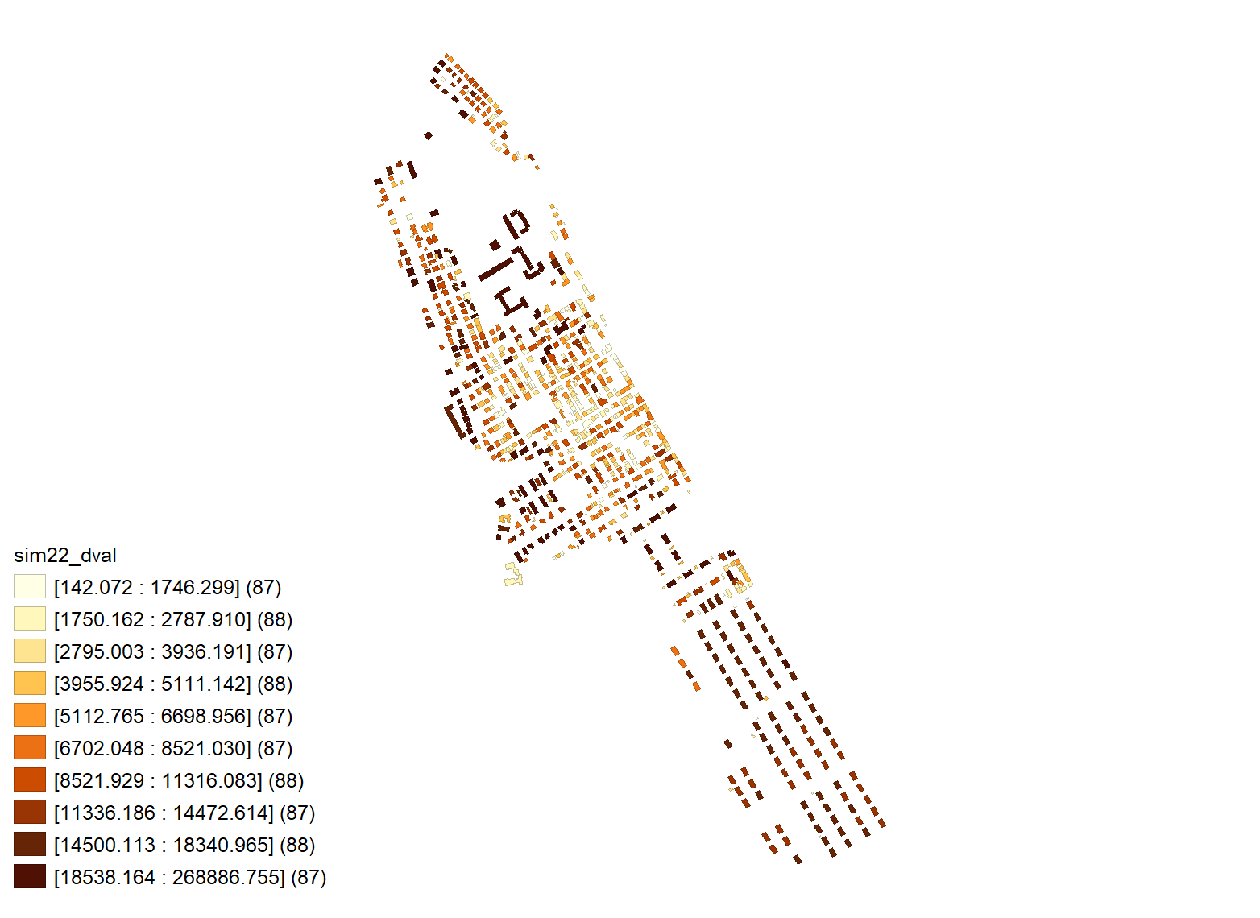
Scenario moderato: solo interventi nello spazio pubblico

Slide 50
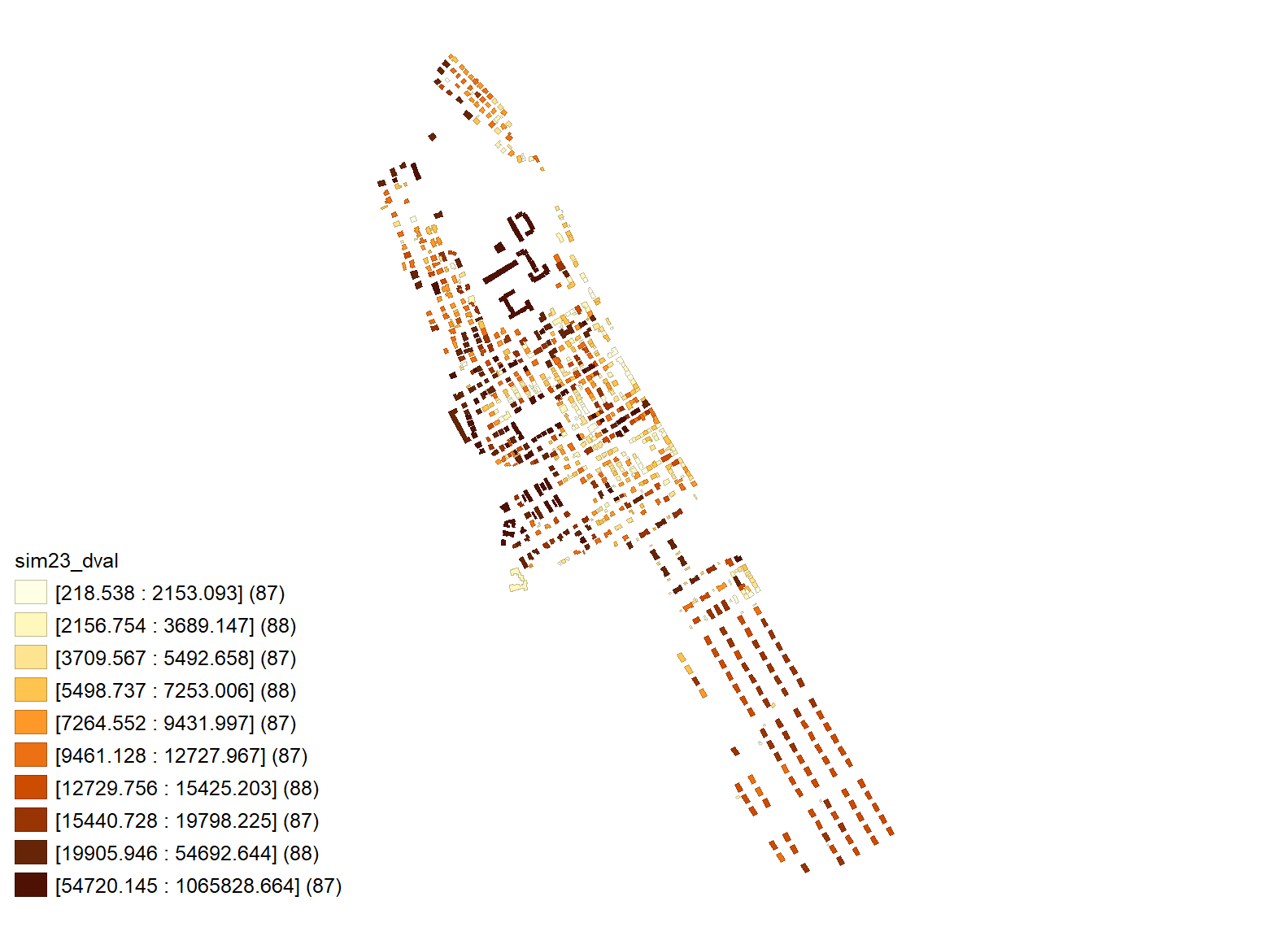
Scenario moderato:
Interventi privati e pubblici

Slide 51
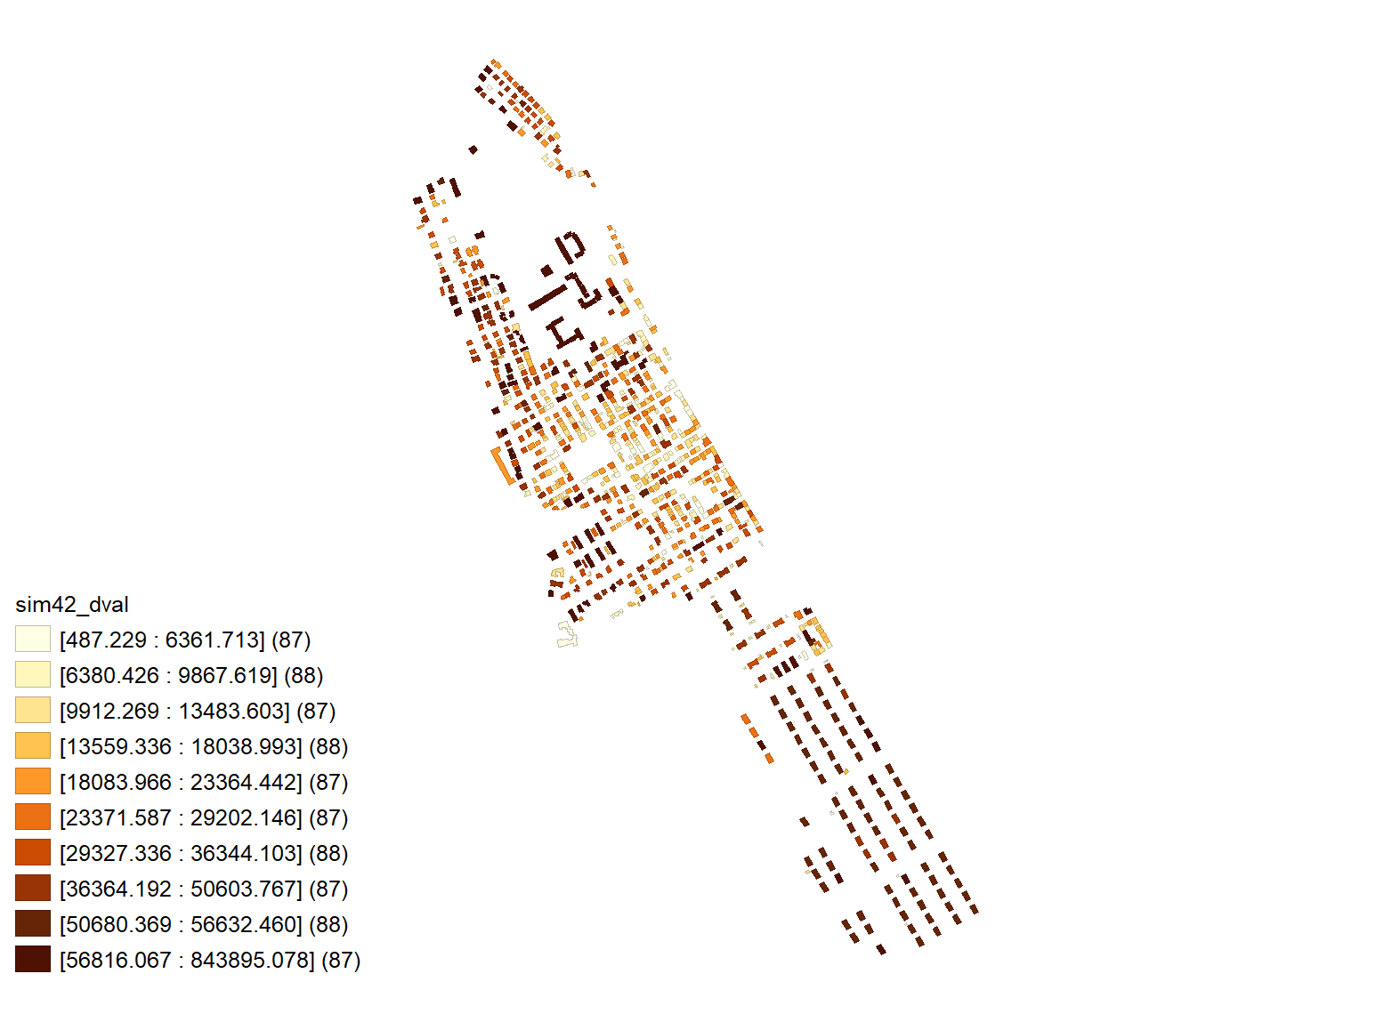
Scenario dinamico: solo interventi nello spazio pubblico

Slide 52
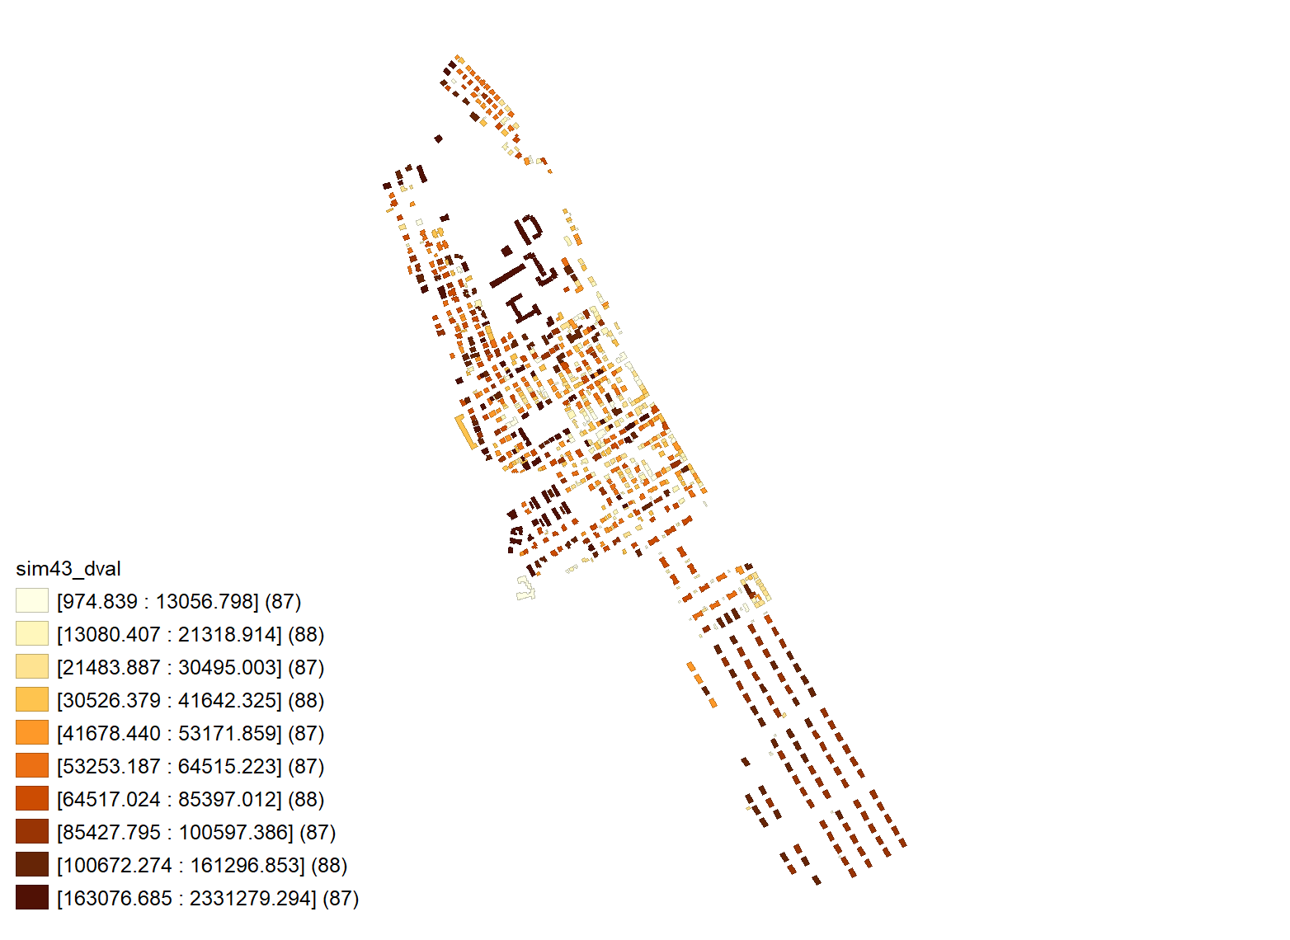
Scenario dinamico: interventi pubblici e privati

Slide 53
Impatto sugli immobili ad uso commerciale e artigianale
La simulazione considera sia eventuali miglioramenti dell’edificio che l’incremento dell’effetto moltiplicatore di trasmissione del valore per prossimità spaziale generato dagli investimenti nello spazio pubblico

Slide 54
Quanto costa?
Interventi privati

Slide 55
Quanto costa?
Interventi nello spazio pubblico

Slide 56
Conviene? A chi conviene?

